Slide 1
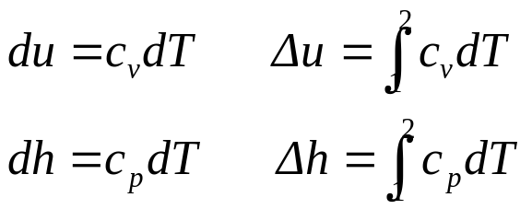

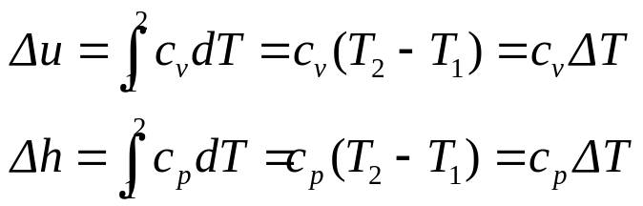

3.4 理想气体的热力学能、焓和熵
第3章 气体和蒸汽的热力性质
3.4.1 热力学能与焓
当比热容取定值时
若取0 K作为零点则

Slide 2

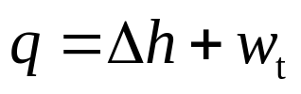
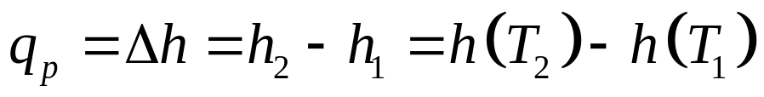
利用气体热力性质表计算热量
附表7, p442

Slide 3
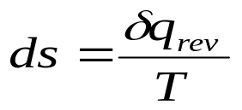
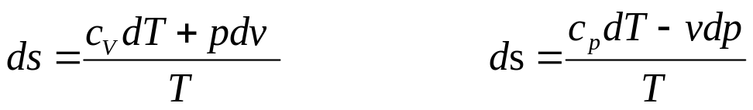
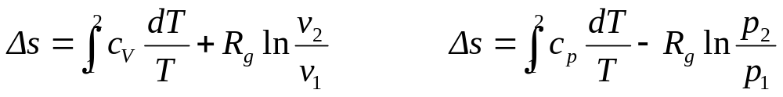
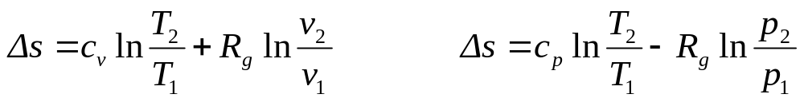
3.4.2 状态参数熵
熵的定义式为（以后要证明）
下标rev表示可逆，可逆时有
当比热容取定值时(不讲变比热容熵差计算)

Slide 4
例题1 (p76例3-4）
CO₂按定压过程流经冷却器，p₁=p₂=0.105 MPa,温度由T₁=600 K冷却到T₂=366 K，试分别使用（1）平均比热容、（2）气体热力性质表，计算1 kgCO₂的热力学能变化量、焓变化量及熵的变化量。
请看教科书

